Slide 1
5조 캡스톤 디자인
TEAM BEER
발표자 ☞
안성우 201821341
김재현 201721047
김동규 201821324
박세민 201821334

Slide 2
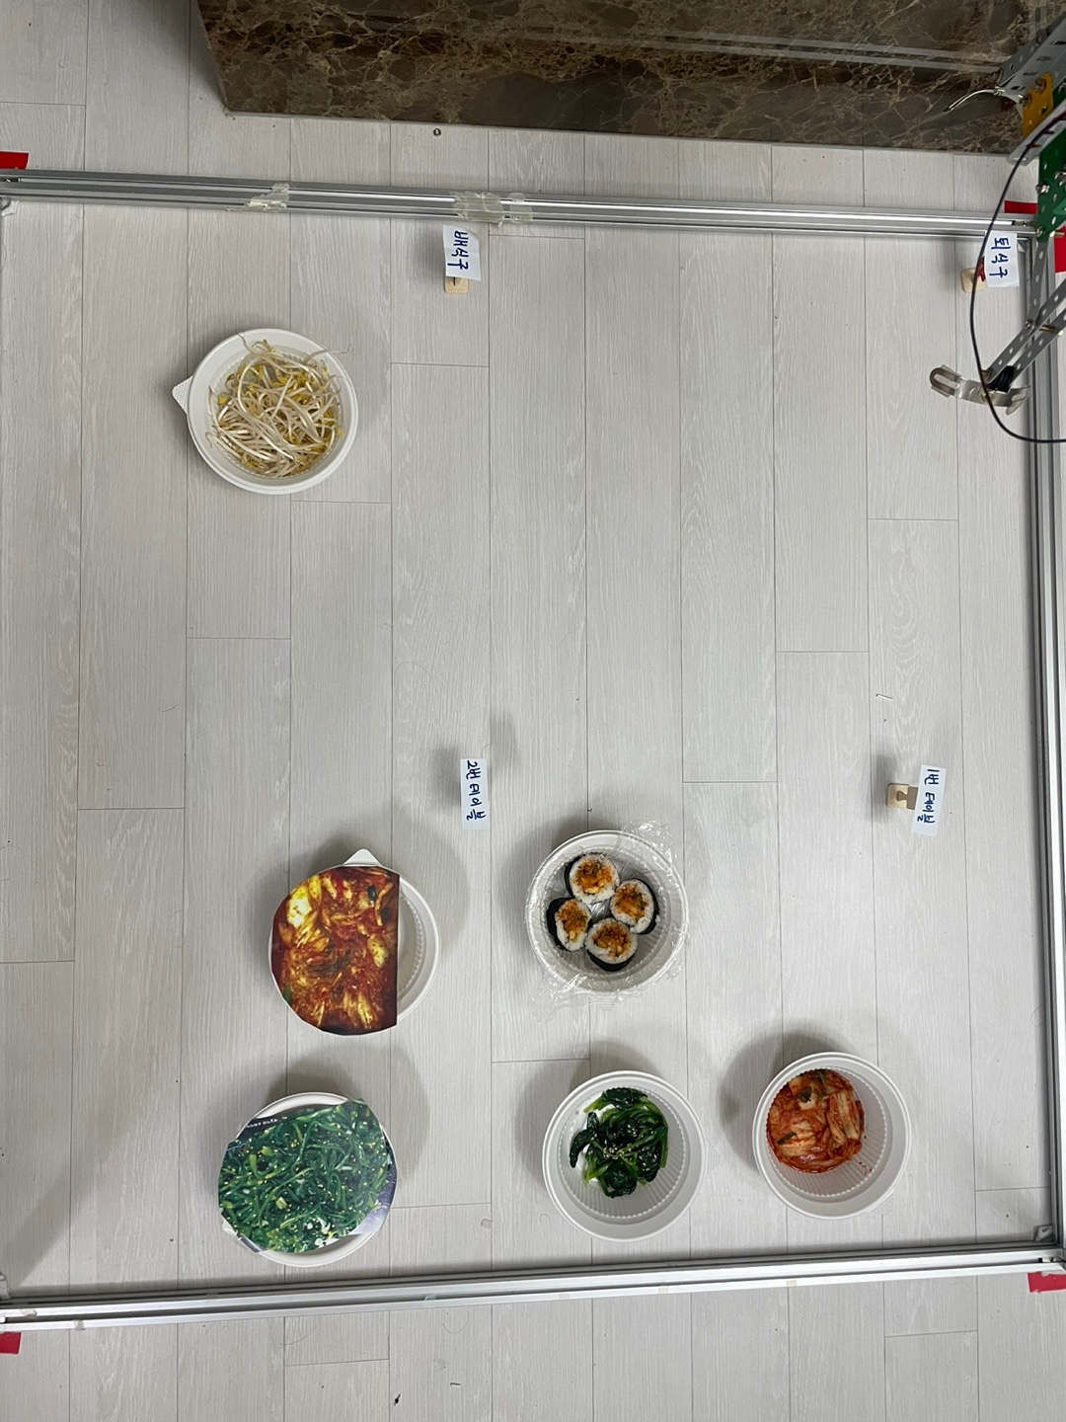
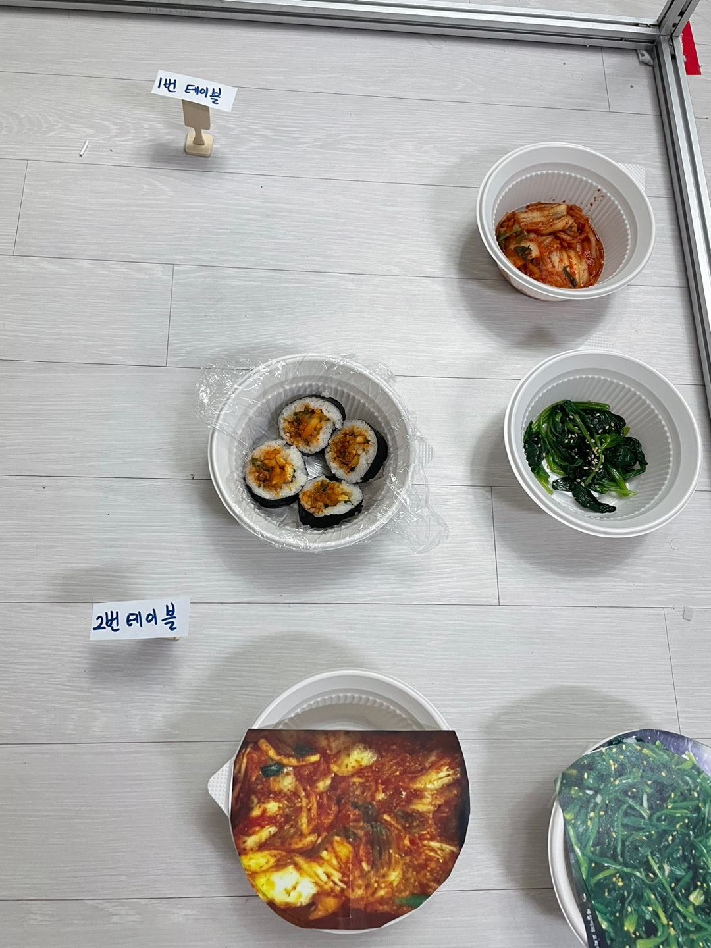
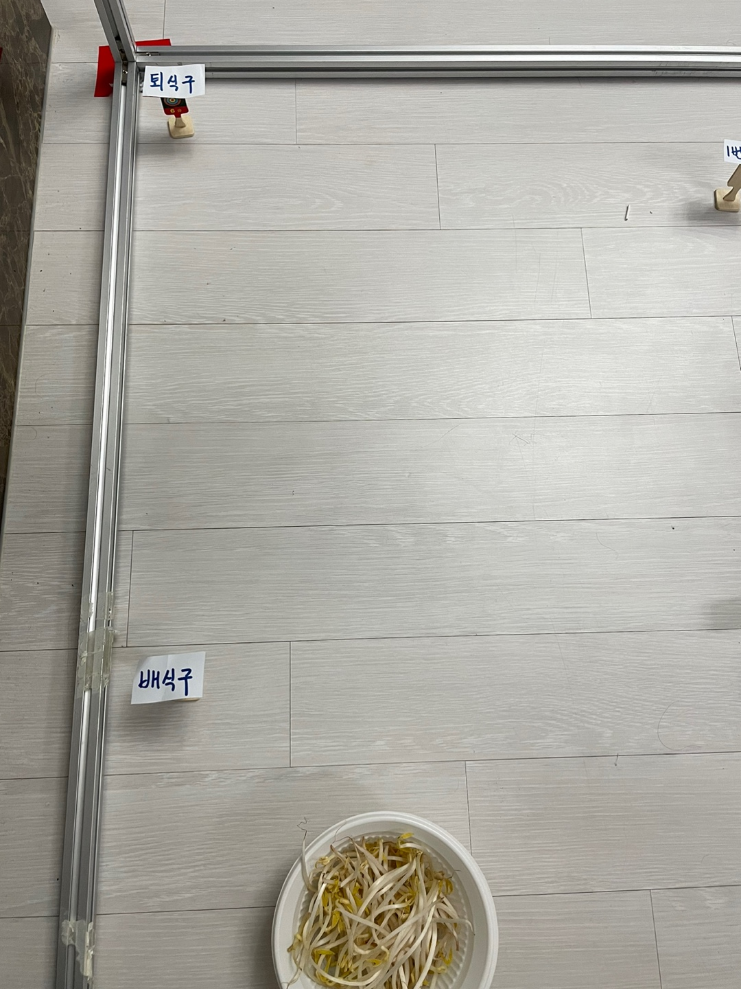
식당
배치도

Slide 3
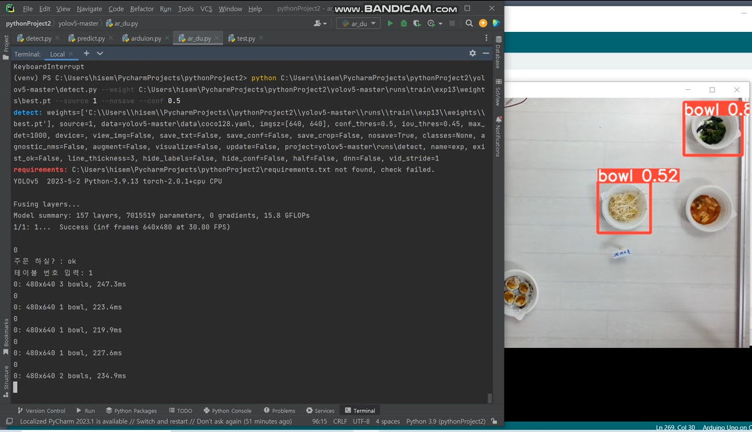
1. 지정 테이블로 음식 서빙

Slide 4
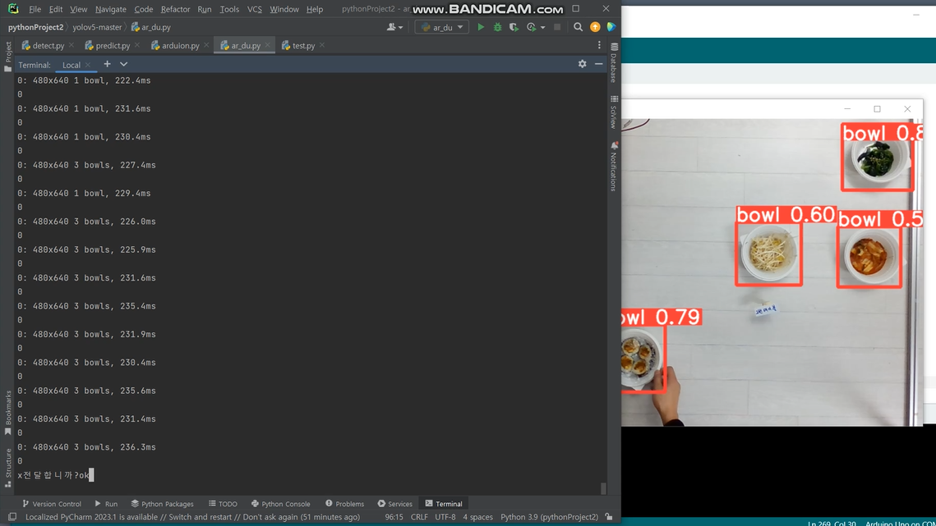
1. 지정 테이블로 음식 서빙

Slide 5
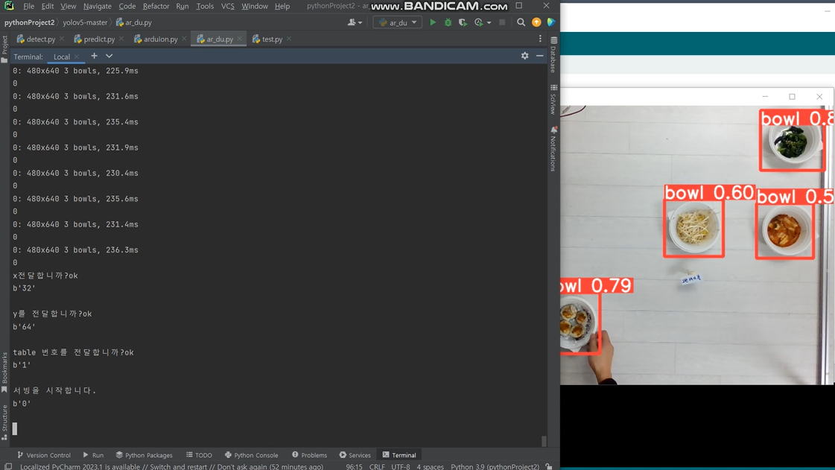
1. 지정 테이블로 음식 서빙

Slide 6
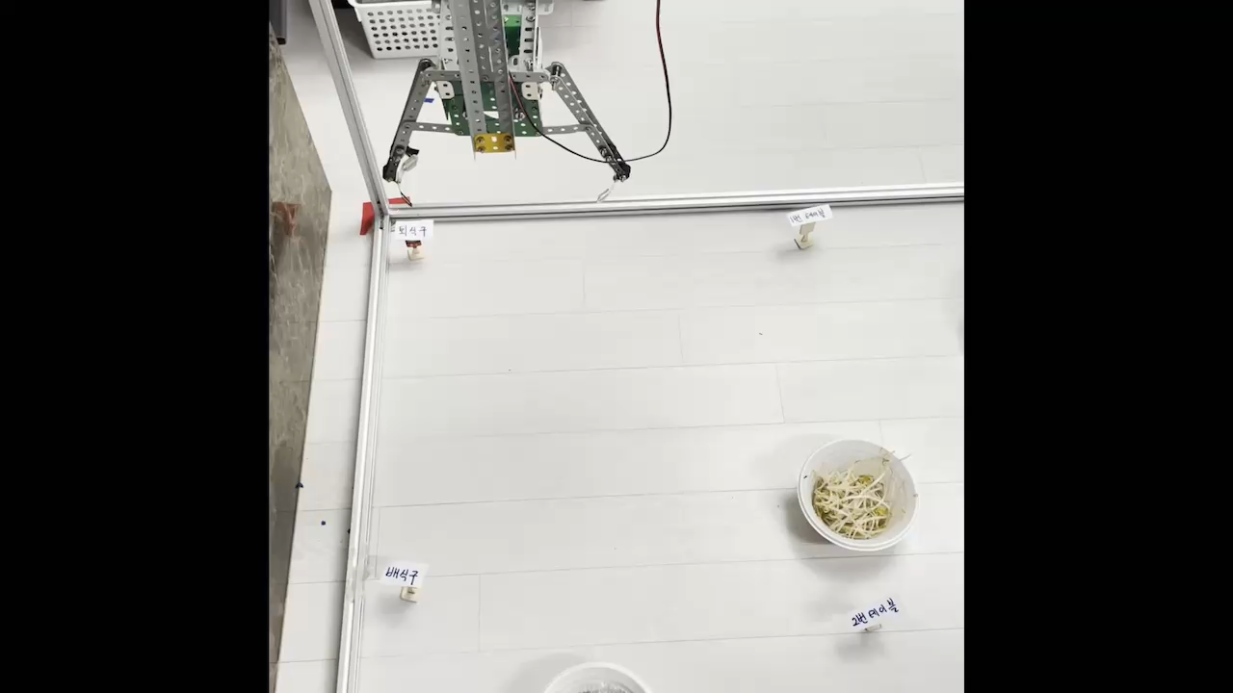
1. 지정 테이블로 음식 서빙

Slide 7
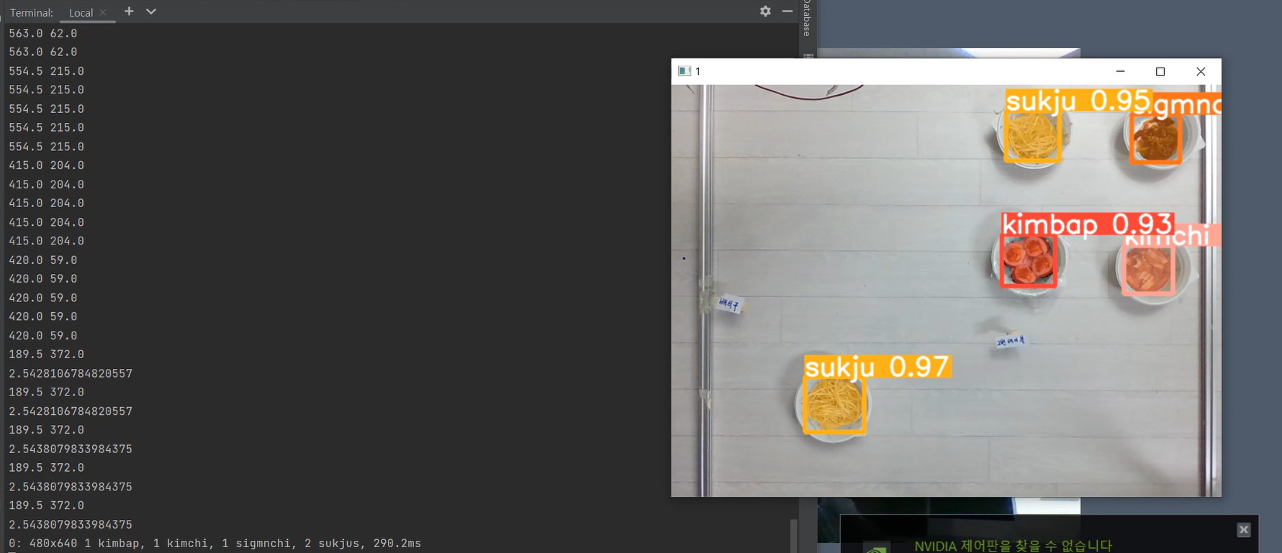
2. 부족한 반찬 추가 서빙

Slide 8
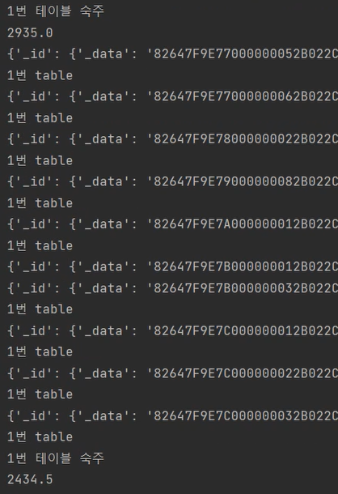
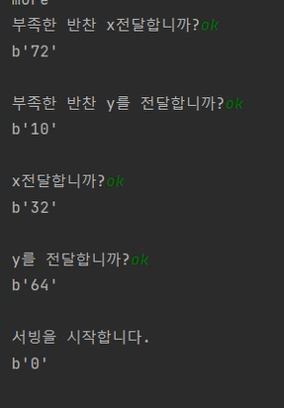
2. 부족한 반찬 추가 서빙

Slide 9
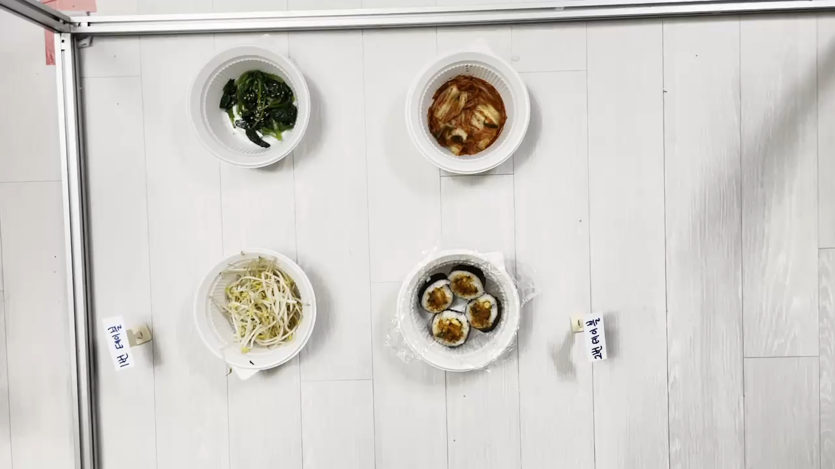
2. 부족한 반찬 추가 서빙

Slide 10
Thank you

